Slide 1










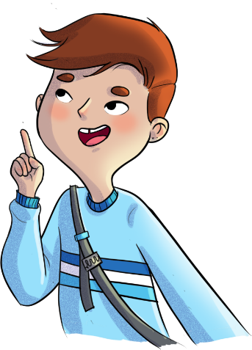



NI TORT NI RAISON, C’EST UNE QUESTION DE PERCEPTION! ​
Contenu écrit sous licence CC BY-NC 4.0. Contenu graphique via Canva et PowerPoint selon la licence en vigueur
© Programme HORS-PISTE par le Centre RBC d'expertise universitaire en santé mentale (2025), Université de Sherbrooke.

Slide 2

2
À la fin de l’atelier,
tu seras en mesure…
de comprendre le rôle des perceptions dans les conflits;​
de prendre conscience de tes attitudes et comportements qui enveniment les conflits​;
d’utiliser une démarche de résolution de conflit basée sur la communication bienveillante;
d’utiliser des stratégies positives pour écouter et t’exprimer.

Slide 3
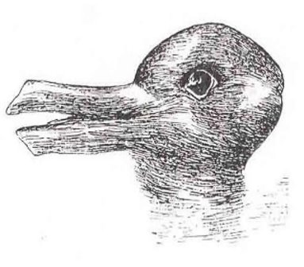

3
Perceptions
Que vois-tu?

Slide 4
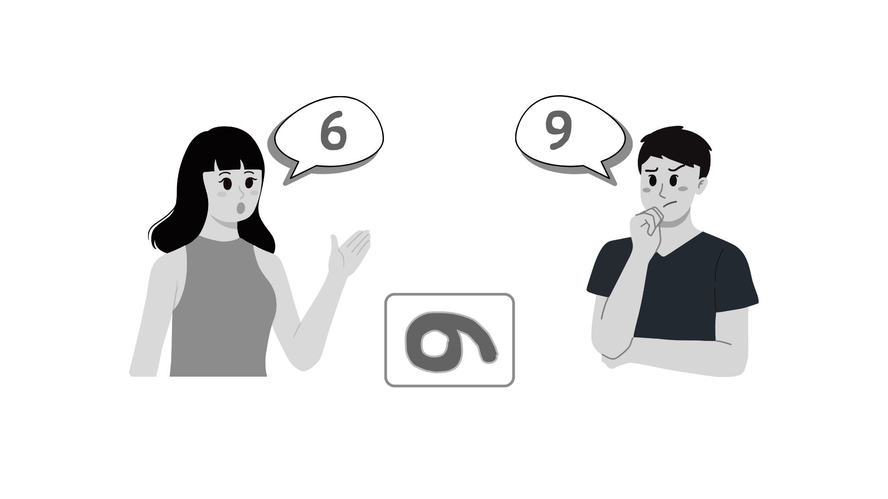
4
Perceptions
Que vois-tu?

Slide 5

5
Perceptions
Que vois-tu?

Slide 6
6
Perceptions
Arrives-tu à changer ton regard pour voir ce que d’autres ont vu différemment de toi?​
Est-ce que tout le monde a vu la même chose du premier coup dans ces images? Pourquoi?​
T’arrive-t-il d’avoir une perception différente d’une autre personne par rapport à une même situation?​
Qu’est-ce que cette expérience révèle sur les perceptions?​

Slide 7


7
Perceptions
Il peut exister plusieurs perceptions, visions ou points de vue pour une seule et même situation.​
Alors, inutile de chercher qui a tort et qui a raison!
Pourtant, les différences de perceptions sont souvent à l’origine des conflits interpersonnels…​

Slide 8




8
Capsule éducative – Partie 1
Capsule audio
https://vimeo.com/1097854904
Notes:
ATTENTION!
Vous faites écouter la capsule éducative Ni tort ni raison, c’est une question de perception! – Partie 1 à vos élèves.
Pour ce faire, vous choisissez parmi les deux formats suivants celui que vous jugez le plus approprié en fonction des besoins et caractéristiques de vos élèves.
Notez que les deux formats contiennent essentiellement les mêmes informations

Slide 9
9
Communiquer, c’est la clé!
Exemples de conflits qui ont dégénéré ou qui ont été nuisibles?​
Exemples de conflits qui se sont résolus positivement ou qui ont été bénéfiques?​
Qu’est-ce qui explique la différence dans l’issue de ces conflits? ​

Slide 10
10
Communiquer, c’est la clé!
Ta façon de réagir influence la façon dont se résolvent tes conflits!​
Tes réactions spontanées (attitudes et comportements adoptés sans réfléchir) peuvent envenimer les conflits… ​
Des stratégies positives te permettent de résoudre tes conflits de manière efficace et bénéfique!
« La communication, c’est la clé! »

Slide 11

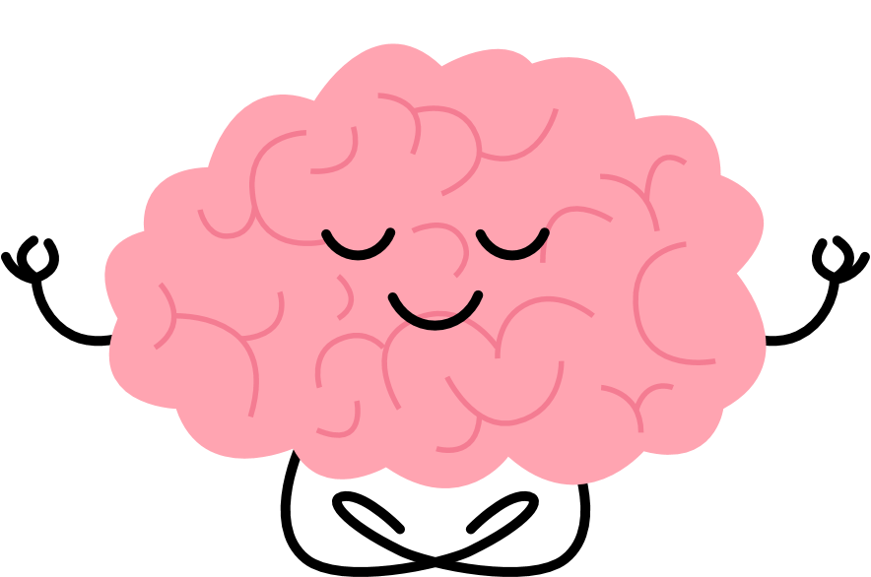

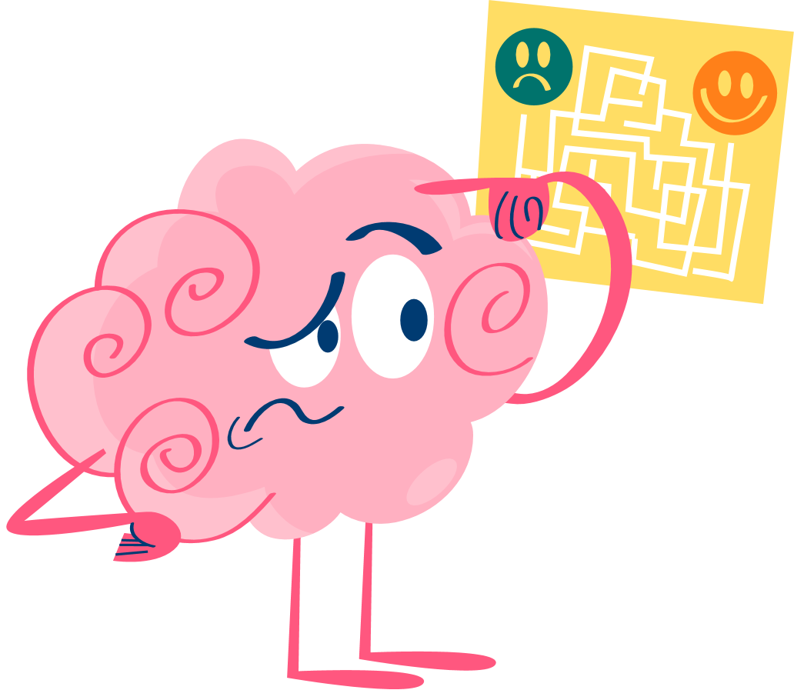

Communiquer, c’est la clé!
11
Démarche de résolution des conflits basée sur la communication bienveillante
01
03
Communiquer avec bienveillance
Choisir et appliquer une solution
Te calmer et te recentrer​
Chercher des solutions​
04
02

Slide 12


12
Communiquer, c’est la clé!
01
Petit rappel
Tes émotions te parlent! Elles te livrent un message important : « un besoin mérite ton attention! ».
Te calmer et te recentrer​
T’arrêter, prendre une pause;​
Te retirer de la situation conflictuelle, aller dans un endroit tranquille;​
Respirer profondément;​
Observer ce qui se vit à l’intérieur de toi;​
Identifier tes émotions et tes besoins dans le conflit;​
Libérer sainement tes émotions (bouger, dessiner, écrire, écouter de la musique qui apaise, etc.);​
Recentrer ton attention sur ce qui est important pour toi, tes valeurs.

Slide 13
13
Communiquer, c’est la clé!
02
Communiquer avec bienveillance
Écouter l’autre :​
Adopter une posture non-verbale qui démontre ton intérêt (regard, expressions faciales, ton);​
Être dans l’ouverture et l’accueil de ce que l’autre a à dire; ​
Lui laisser le temps de parler, sans l’interrompre; ​
Tenter de comprendre le point de vue de l’autre, sans porter de jugement;​
Te mettre à la place de l’autre, être sensible à ses émotions et besoins; ​
Bref, écouter l’autre comme tu aimerais que l’on t’écoute!
T’exprimer :​
Décrire les faits observés dans la situation, sans jugement ni interprétation;​
Éviter de faire des suppositions sur les intentions de l’autre; ​
Parler de toi au « Je », pas de l’autre au « Tu »;​
Exprimer clairement tes émotions et tes besoins dans le conflit;​
Ne pas attribuer la responsabilité de tes émotions à l'autre; ​
Admettre tes propres torts dans la situation, savoir t’excuser.

Slide 14
14
Communiquer, c’est la clé!
03
04
Chercher des solutions
Choisir et appliquer une solution​
Proposer des idées, solutions ou actions concrètes qui pourraient répondre aux besoins de chaque personne dans le conflit;​
Créer un éventail de solutions.
Penser aux avantages et inconvénients de toutes les idées, solutions et actions proposées. ​
Ensemble, choisir la ou les solutions qui répondent le mieux au(x) besoin(s) de chaque personne dans le conflit;​
Appliquer la solution.

Slide 15
15
Communiquer, c’est la clé!
Rappelle-toi!
Utilise les stratégies de communication bienveillante (écouter l’autre et s’exprimer) tout au long de la résolution du conflit;​
À tout moment, si tes émotions s’emballent, revient à l’étape 1 le temps de te calmer;​
À tout moment, demande de l’aide en cas de besoin.

Slide 16
16
Communiquer, c’est la clé!
Un conflit mal géré… ​
​
Ça affecte et fragilise la relation entre les personnes​.
​
Exemple d’attitudes et de comportements à éviter :​
​
Ignorer l’autre​
Fuir le conflit​
Tenter de contrôler l’autre
Un conflit bien géré… ​
Ça renforcit la relation entre les personnes.​
Ça aide à mieux se connaître et se comprendre mutuellement​.
Ça permet de trouver de nouvelles solutions!

Slide 17

17
Communiquer, c’est la clé!
Conflits VS situations de violence et d’intimidation ​
Un conflit, ça se résout entre deux personnes honnêtes et de bonne foi, prête à faire un pas vers l’autre! ​
​
Quand il y a un rapport de force ou une forme de violence d’une personne envers l’autre (p. ex. intimidation), il ne s’agit pas d’un conflit. ​
​
Si tu es témoin ou victime d’une telle situation de violence ou d’intimidation… il est préférable de t’éloigner de cette situation ou de la personne qui agit ainsi pour préserver ton intégrité et d’aller chercher de l’aide.

Slide 18


Un examen est un bon exemple de situation qui devrait générer un certain niveau de stress pour te permettre de te mettre en action, sans te submerger, ni te paralyser!
18
À toi de jouer!
« En revenant de l’école, tu observes que tes livres ont été déplacés sur le bureau de ta chambre. Immédiatement, tu te dis que ta sœur est encore entrée dans ta chambre sans te demander la permission. Tu cours jusqu’à sa chambre, tu entres sans frapper et tu l’accuses d’être entrée dans ta chambre en criant. Ta sœur te demande quel est ton problème et te dit que tu t’emportes toujours pour rien. Elle affirme ne pas être entrée dans ta chambre, mais tu ne la crois pas. Le conflit éclate entre ta sœur et toi… »​
Utilise les stratégies apprises pour résoudre le conflit étape par étape, avec une communication bienveillante!​

Slide 19



19
Coup de théâtre!
Théâtre interactif pour apprendre à utiliser les stratégies de résolution de conflits!
Des metteuses ou metteurs en scène ​
« COUPEZ »
Des interventions pour résoudre!​
Une mise en scène​
Deux personnages​

Slide 20

20
Coup de théâtre!
À vous de jouer!
Émile invite son amie Ophélie à aller au cinéma ce soir pour voir un film qui vient de sortir. Ophélie lui explique qu’elle ne peut pas, car elle doit aller chez ses grands-parents. Le soir avant de se coucher, Émile remarque sur les réseaux sociaux qu’Ophélie a publié des photos d’elle avec d’autres amies à une fête. Il sent rapidement la colère monter en lui. Il se sent honteux que son amie lui ait menti. Le lendemain matin, il l’ignore lorsqu’il la croise dans le corridor de l’école. Ophélie l’apostrophe en disant : « Ben voyons, tu pourrais me dire allô! » Émile lui répond qu’il ne sait pas pourquoi il lui dirait allô alors que, visiblement, elle a mieux à faire que de se tenir avec lui. Devant son air interrogateur, il lui dit qu’il a vu ses photos sur Facebook et qu’il sait qu’elle lui a menti pour ne pas venir avec lui au cinéma. Ophélie lui dit que ces photos datent d’il y a plus d’une semaine. Émile ne la croit pas… Pourquoi aurait-elle publié de vieilles photos? Il l’accuse de mentir encore. La tension monte...
Personnage 1 : Émile
Personnage 2 : Ophélie

Slide 21
21
Coup de théâtre!
Léo a une sortie spéciale avec ses ami(e)s ce vendredi soir. Il souhaite pouvoir rentrer vers minuit au lieu de 22 h, son couvre-feu habituel. Tout le monde a l’autorisation de ses parents pour rentrer plus tard. Léo a parlé avec ses parents au déjeuner ce matin et leur réponse fut un gros « non » catégorique. À l’heure du souper, il ose relancer la discussion. La réponse demeure négative. Léo sent monter en lui un fort sentiment d’injustice. Il hausse le ton en disant que c’est totalement injuste et humiliant, car tout le monde a le droit sauf lui. Ses parents restent fermes : c’est non. Ils lui disent que c’est encore eux qui ont l’autorité et qu’il n’a pas à négocier ce genre de décisions à son âge. Ils continuent en disant qu’il doit apprendre à se faire dire non et qu’il pourra faire ce qu’il voudra quand il aura 18 ans. Léo rage de colère à l’intérieur de lui. La tension monte…
À vous de jouer!
Personnage 1 : Léo
Personnage 2 : Parents

Slide 22

22
Capsule éducative – Partie 2
Capsule audio
https://vimeo.com/1097857607
Notes:
ATTENTION!
Vous faites écouter la capsule éducative Ni tort ni raison, c’est une question de perception! – Partie 2 aux élèves.
Assurez-vous de prendre le même format que celui utilisé précédemment.

Slide 23

23
Défi HORS-PISTE
Cette semaine…
01
02
03
Identifie une réaction spontanée que tu adoptes souvent sans réfléchir et qui envenime tes conflits.
Identifie une stratégie positive de résolution de conflits que tu utilises déjà naturellement.
Identifie une nouvelle stratégie de communication bienveillante (pour mieux écouter et s’exprimer) à mettre en pratique.​

Slide 24





24
Pour plus de contenu
Pour plus de contenu, rendez-vous sur
Suis-nous sur Instagram
@horspiste_explo

